Slide 1
Вариативная часть рабочей программы воспитания «Семь-Я»

Slide 2
Семь - Я

Slide 3
7 направлений (социальных ролей)
Я – гражданин;
Я – активист;
Я – семьянин;
Я – профессионал;
Я – доброволец;
Я – эколог;
Я – спортсмен.

Slide 4
Цель программы «Семь – Я»
создание условий для развития личности, способной к самоопределению и социализации на основе ценностей, правил и норм поведения гражданина Российской Федерации в интересах человека, семьи, общества и государства.

Slide 5
Задачи программы «Семь – Я»
- предоставить дополнительные возможности для проявления творческих способностей детей, их активного вовлечения в организацию и проведение школьных дел;
- формировать общечеловеческие нормы гражданской морали, чувство патриотизма, уважение к памяти защитников Отечества и подвигам Героев Отечества, закону и правопорядку, человеку труда;

Slide 6
Задачи программы «Семь – Я»
-содействовать формированию детско – взрослого коллектива, развитию коммуникативных навыков, культуры поведения, ценностей самостоятельности и инициативы, готовности к саморазвитию, самостоятельности и личностному самоопределению, мотивации к целенаправленной социально значимой деятельности;

Slide 7
Задачи программы «Семь – Я»
- формировать уважительное отношение к членам своей семьи и старшему поколению, семейным ценностям и традициям;
- способствовать формированию уважительного отношения к труду и трудящимся, ориентации на трудовую деятельность и получение профессии;

Slide 8
Задачи программы «Семь – Я»
- вовлекать в добровольческую деятельность, способствующую формированию честности, доброты, милосердия, справедливости, дружелюбия и взаимопомощи;
- формировать основы экологической культуры, ответственное и бережное отношение к природе и окружающей среде, навыки охраны и защиты окружающей среды;

Slide 9
Задачи программы «Семь – Я»
- прививать навыки здорового образа жизни с учётом возможностей и состояния здоровья, безопасного поведения в природной и социальной среде, чрезвычайных ситуациях;
- повышать педагогическую и психологическую культуру всех участников образовательного процесса через совместную деятельность.

Slide 10
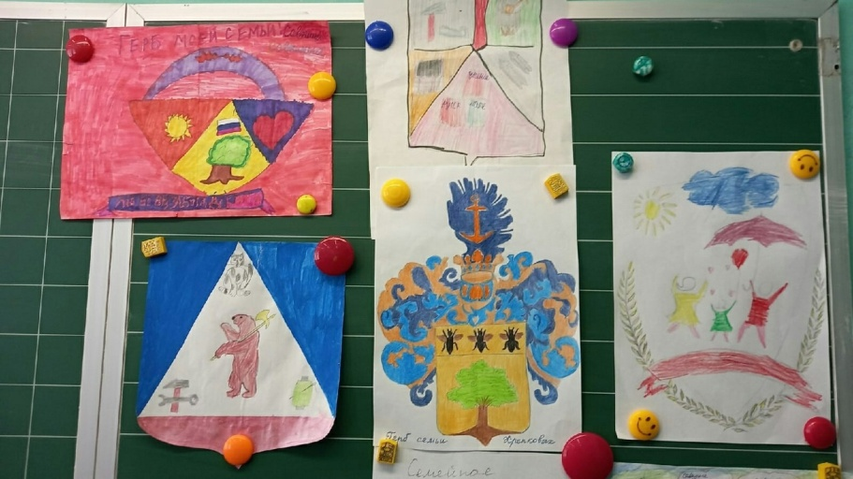
Я - семьянин
Проекты «Моя семья и ее традиции», «История моей фамилии»
Праздники « Милая мама моя»
« Мой папа - самый, самый»
« Праздник семьи»
Кл. час « Что значит быть хорошим сыном и дочерью?»
Родительское собрание
« Хорошие дети у хороших родителей»

Slide 11
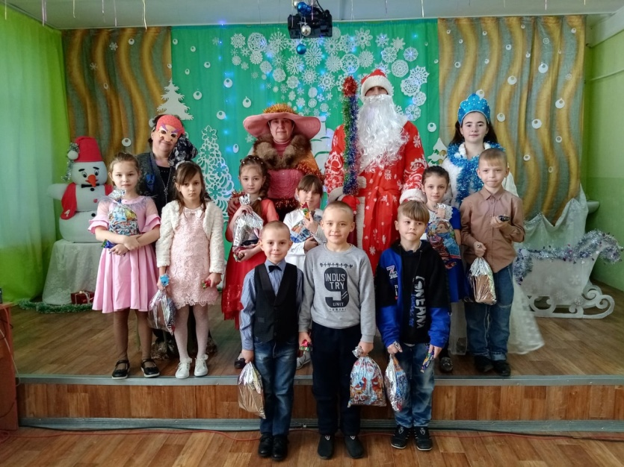
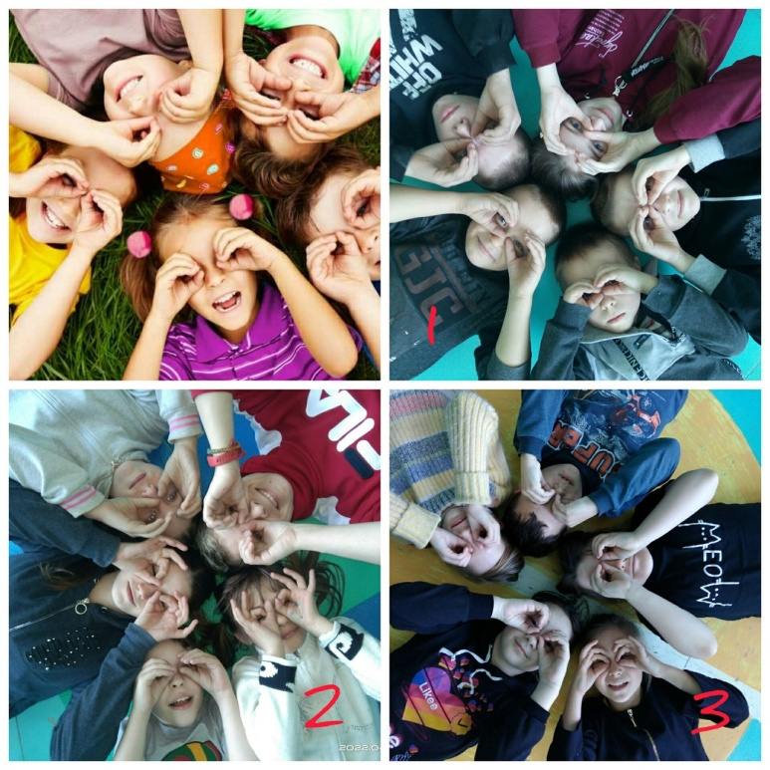
Я - активист
Конкурс «Ученик года»
Акция «Поделись теплом своей души», «Не забудь поздравить…»
День самоуправления
Акция «5 для мамы»
Выставка декоративно-прикладного творчества
Фестиваль «Создай настроение» (украшение зала, школы к праздникам, создание фотозон, организация концертов, создание клумб, благоустройство пришкольной территории..)
Неделя доброты «Маршрут добрых дел»

Slide 12
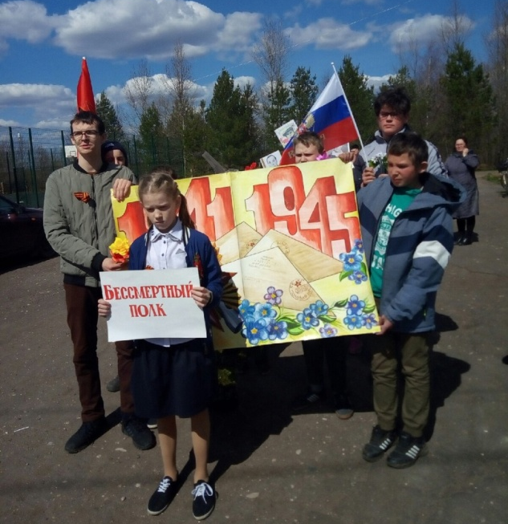
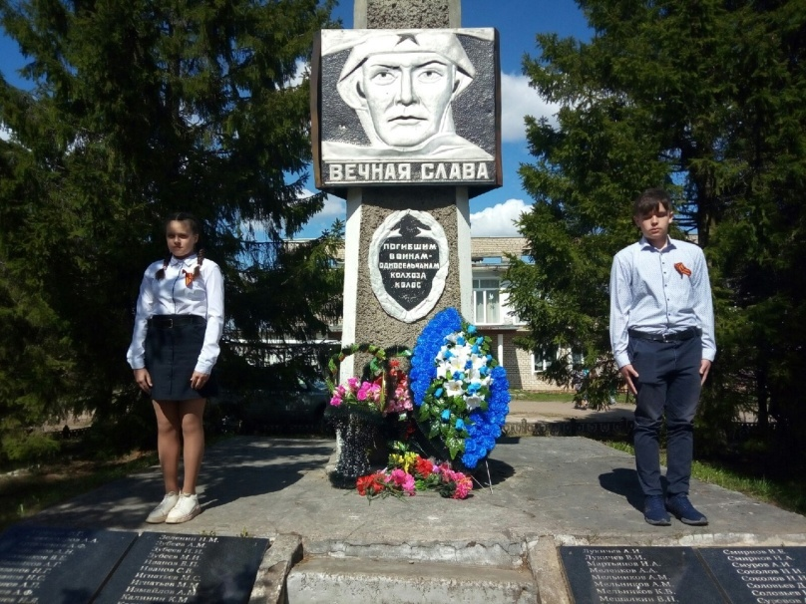
Я - гражданин
Конкурс фотографий «Край родной, навек любимый»
КТД «Многонациональный наш Ярославский край»
Конкурс рисунков «Я только слышал о войне»
Участие в городских мероприятиях, акциях, митингах, конкурсах исследовательских работ по гражданско-патриотической направленности
Волонтерская акция старшеклассников «Расскажи малышам о Конституции»

Slide 13
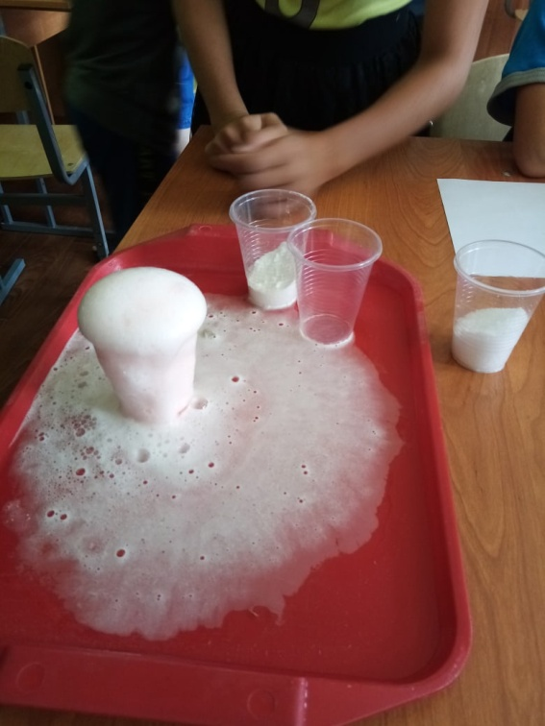
Я - профессионал
Просмотр открытых уроков
ПроеКТОрия
Участие в социальном проекте
«Осознанный выбор»
День профориентации
Организация уроков по теме «Мир профессий»
Вовлечение обучающихся в общественно-полезную деятельность в соответствии с познавательными и профессиональными интересами: обеспечение участия в проектно-исследовательской деятельности (конкурсах, выставках, фестивалях)
Конференция для старшеклассников «Парад профессиональных предпочтений»

Slide 14
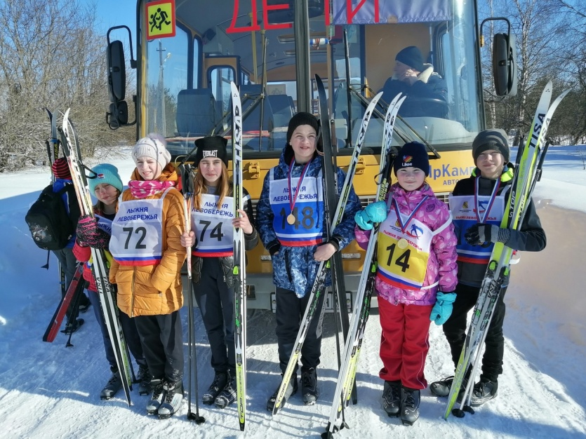
Я - спортсмен
Общешкольный день здоровья
Спартакиада «спорт поколений»
Сдаем нормы ГТО
Малые олимпийские игры
Месячник военно-патриотического воспитания
Военно-спортивная игра «Зарница»
Проекты «Здоровое питание»
Фестиваль «Радуга здоровья»
Акция «Здоровье – это здорово»
Эстафета по ПДД «Движение – жизнь, когда по правилам»
Зимние забавы

Slide 15
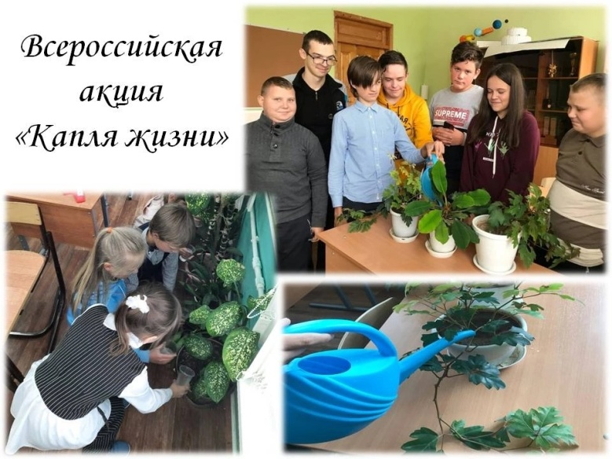
Я - эколог
Экологическая акция «Мусору нет!»
Выставка поделок из природного
материала
Озеленение школьных кабинетов
Экологическая игра по станциям «Тропинки здоровья»
Акция «Покормите птиц»
Конкурс рисунков «Нет милей чудес, чем наш русский лес»
Выращивание рассады цветочных декоративных культур
Участие в районных, областных Всероссийских конкурсах, олимпиадах, конференциях экологического направления

Slide 16
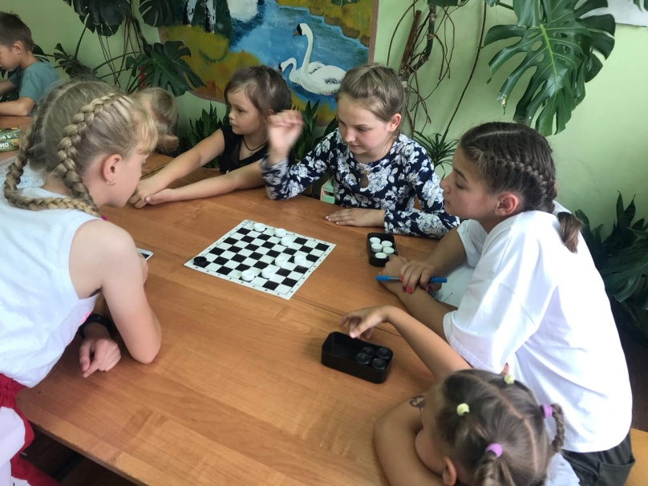
Я - доброволец
Волонтерская акция старшеклассников «Расскажи малышам о Конституции»
Участие в акциях: «Каждой малышке- по книжке»- «Игрушка»- «Ребята нашего двора»
- «Георгиевская лента»- «Наш уютный двор»- «Забота»- «Письмо солдату»- «Ветеран рядом»
- «Хорошее настроение»- «Брось
сигарету»- «Тропа здоровья»
Разработка и реализация
социальных проектов
Организация игр и конкурсов
для детей
Участие в экологических мероприятиях

